Slide 1



Slide 2

EMPOWERMENT
Técnica 7. Trata de
solucionar conflictos de la
mejor manera

Slide 3
¿Qué es Conflicto?

Slide 4
Un conflicto es una manifestación de intereses opuestos, en forma de disputa.
Tiene muchos sinónimos: pelea, discrepancia, desavenencia, separación, todos con una valoración negativa a prioridad.
Vale la pena detenerse en que el conflicto es una construcción social diferente a la violencia, que puede involucrarla, así como puede no hacerlo.
Los conflictos son situaciones en las que dos o más personas tienen intereses contrapuestos que no pueden desarrollarse al mismo tiempo, es decir que de concretarse uno, el otro quedaría anulado.

Slide 5
Muchas veces se entra en situaciones conflictivas gracias a la escasez de recursos, aunque la abundancia de un recurso también puede ser motivo de conflicto, ya que las personas podrían luchar para obtener el control, y por consiguiente los beneficios que provee ese recurso.
El conflicto, como se dijo, supone una divergencia en los intereses de dos partes necesarias con respecto a un mismo fin, por lo que para su resolución seguramente aceptar que ninguno de los dos objetivos podrá satisfacerse completamente.

Slide 6
¿El conflicto es malo?
Desde el punto de vista psicológico el conflicto es algo negativo, pues enfatiza frustración, irritación, tensión entre deseos opuestos, sin embargo, es un llamado mal necesario, ya que a partir de este conflicto pueden surgir grandes oportunidades de aprendizaje ante las diferencias.

Slide 7
ESTRATEGIA CONSTRUCTIVA DE RESOLUCIÓN DE CONFLICTOS

Slide 8
Las respuestas constructivas son aquéllas que se orientan a resolver el conflicto y a aprovecharlo como oportunidad de aprendizaje. Adoptamos una respuesta positiva cuando:
1. Asumimos la responsabilidad por afrontarlo,
2. Lo aclaramos, considerando nuestra perspectiva y la de la otra parte,
3. Lo resolvemos, a través de conversaciones productivas.

Slide 9
4. ALTERNATIVAS DE
RESPUESTA CONSTRUCTIVA

Slide 10
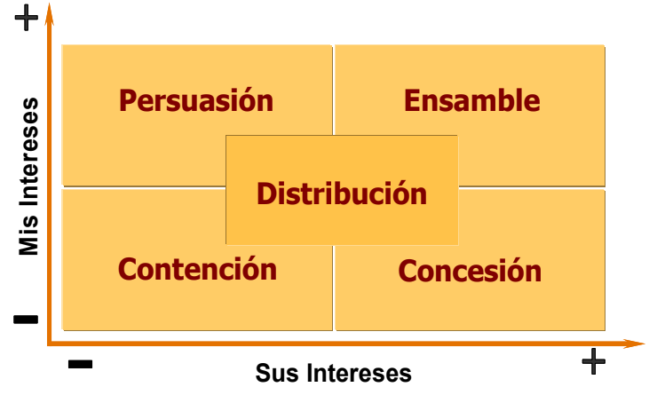
Consideremos cuatro alternativas de respuesta a partir del gráfico que sigue.

Slide 11
Persuasión
A veces es necesario “poner entre paréntesis” los intereses de la otra parte y centrar el foco en los propios. En tales casos no podemos atender a lo que el otro nos pide. Si lo hiciéramos sacrificaríamos algo que para nosotros es fundamental, razón por la cual no podríamos sostener en el tiempo lo que concediéramos hoy.
Los riesgos de esta alternativa son la pelea (que la otra parte nos enfrente), la disolución del vínculo (que la otra parte no acepte nuestras condiciones y deje de intentar el acuerdo), o que se nos tilde de intransigentes.
Pero tal vez estemos dispuestos a correr los riesgos, porque lo que se juega es esencial para nosotros.
Para persuadir tratemos de:

Slide 12
Ser firmes, no agresivos, evitar “ir al choque”
Evitar ceder por afecto o consideración hacia el otro
Defender nuestros intereses con fundamentos sólidos.
Explicitar las consecuencias de resignar nuestros intereses

Slide 13
Concesión
A veces –inversamente– es necesario “poner entre paréntesis” nuestros propios intereses y centrar el foco en los de la otra parte. En esas situaciones es sumamente importante para el otro que aceptemos su perspectiva.
Esta alternativa puede implicar el riesgo de que el otro crea que nuestras concesiones serán permanentes, pero esto se supera si explicamos por qué estamos concediendo.
Para conceder tratemos de:

Slide 14
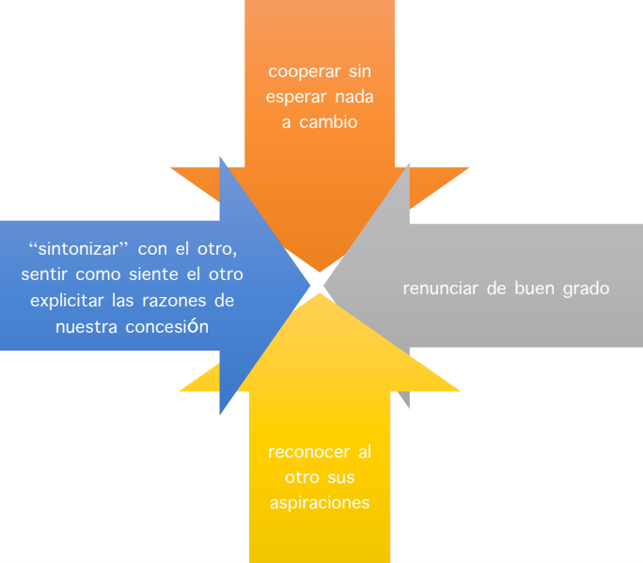

Slide 15
Contención
Suele ocurrir que algunos conflictos sean tan “espinosos” que cualquier propuesta de solución dé lugar a discusiones interminables. O que determinados aspectos de la personalidad de la otra parte nos predispongan negativamente y nos dificulten la búsqueda de una solución constructiva.
En estas situaciones, lo más conveniente es esperar, reunir información y trabajar sobre la relación. Cuando los diplomáticos “ponen bajo el paraguas” los temas escabrosos y entretanto siguen manteniendo reuniones están adoptando la contención como alternativa.
El riesgo que implica esta alternativa es la dilación, el perpetuarse en el tratamiento de temas “periféricos”. Por eso es preciso mantenerse atento a los cambios (en el contexto, en la relación) para advertir cuándo “migrar” hacia otra alternativa.
Para contener tratemos de:

Slide 16
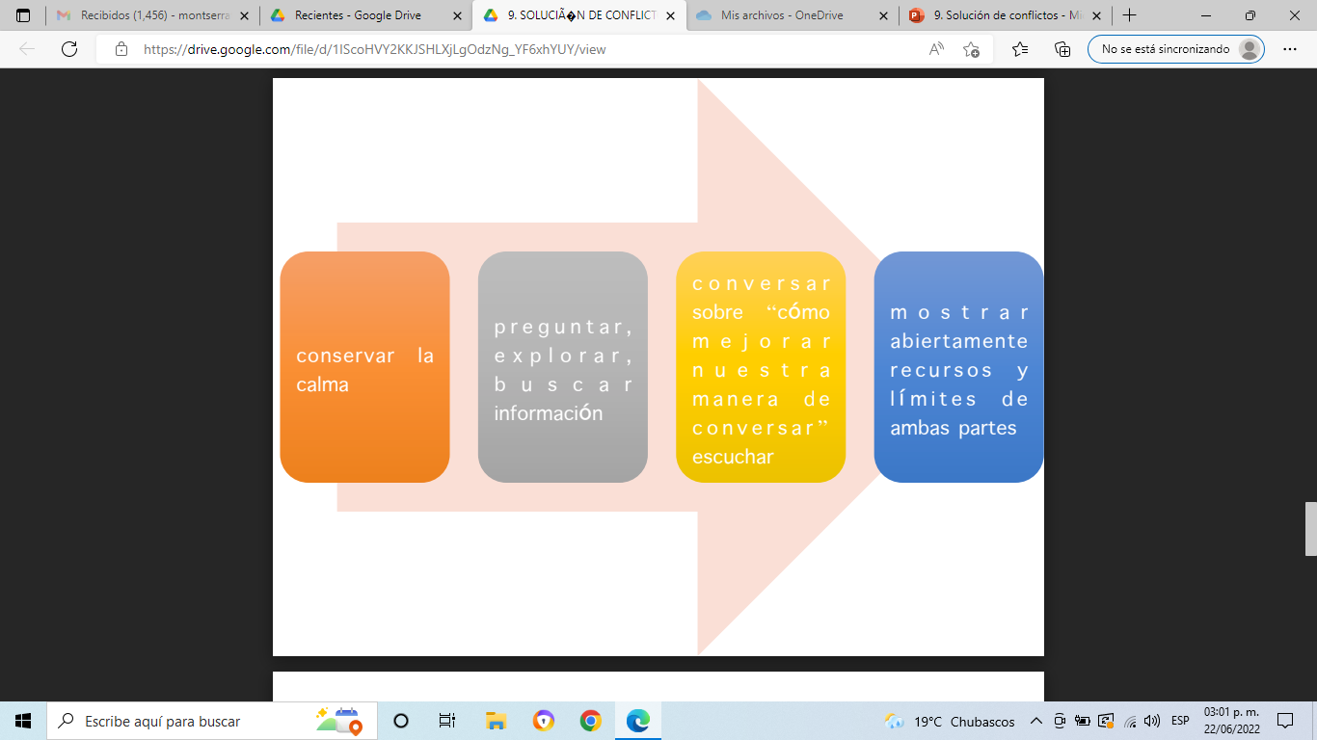

Slide 17
Ensamble
Ensamblar nuestros intereses y los de la otra parte supone un esfuerzo de creación, una invención entre ambos de propuestas nuevas.
De lo que se trata es de que nadie ceda nada, de que “1 + 1 = 3”.
Por eso se requiere que ambas partes inventen en conjunto, que exploren posibilidades que vayan más allá de lo obvio.
Para ensamblar tratemos de:

Slide 18
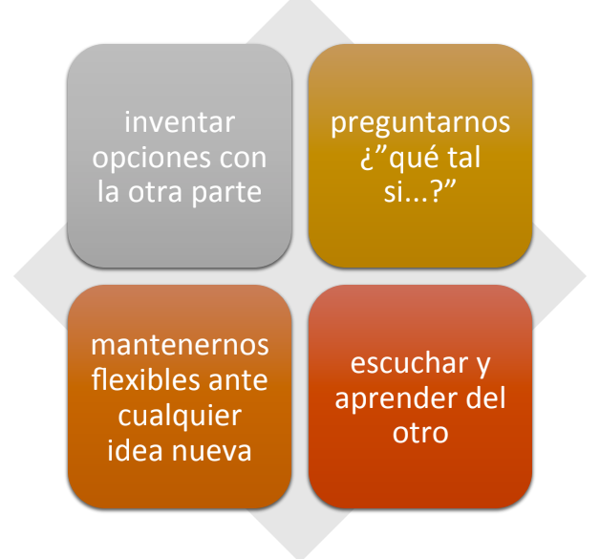

Slide 19
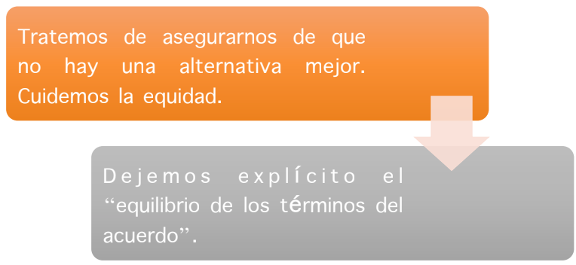
Distribución
Se trata del pacto, de una resolución en la cual ambos interlocutores ceden algo.
Para distribuir tratemos de:

Slide 20
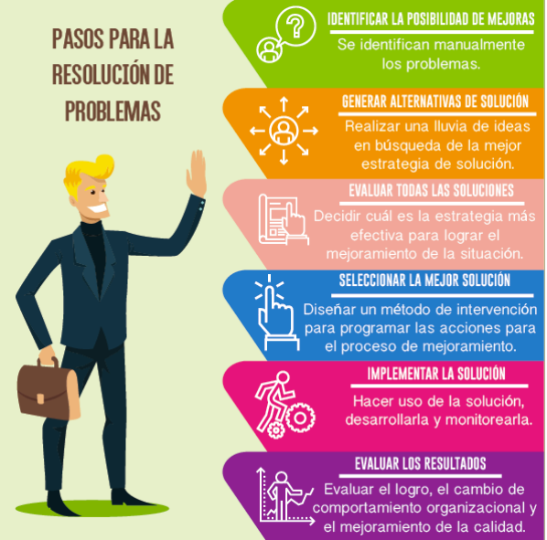

Slide 21
Actividad 9
Hoy revisamos 4 maneras ADECUADAS de resolver un conflicto.
Lo que harás hoy , será tomar un conflicto que hayas vivido en tu vida personal o laboral y resolverlo de las 4 maneras vistas, argumentando cada una, con los puntos que revisamos.

